Slide 1
Media Pembelajaran
Interaktif dan Menyenangkan
Mentimeter
Quizizz
Prezi Video
By Ruslan Thohirin, S.Ag, M.Si
Ketua Pokjawas Jawa Timur

Slide 2
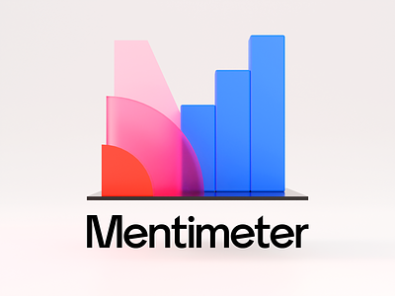
Mentimeter
Alat Interaktif untuk Presentasi
Mengumpulkan Tanggapan Langsung dari Audiens
Menti Meter adalah Platform berbasis web yang digunakan untuk mengumpulkan tanggapan dari audiens dalam waktu nyata selama presentasi atau pertemuan.

Slide 3
Berikut adalah cara kerja Mentimeter:
Membuat Pertanyaan
Memilih Tampilan Pertanyaan
Menghadirkan Pertanyaan:
Audiens Memberikan Tanggapan
Tampilan Data Langsung
Analisis dan Diskusi
Mentimeter

Slide 4
Mengapa harus menggunakan Mentimeter dalam presentasi
Meningkatkan Keterlibatan Audiens
Memfasilitasi Pertanyaan dan Umpan Balik
Pemahaman yang Lebih Baik
Mengukur Sentimen dan Pendapat
Meningkatkan Retensi Informasi
Menyajikan Data dengan Visualisasi yang Menarik
Peningkatan Keterlibatan dalam Rapat Bisnis
Membuat Presentasi Lebih Dinamis
Feedback Langsung
Meningkatkan Pengalaman Audiens

Slide 5
Cara Menggunakan Mentimeter
Berikut adalah panduan langkah demi langkah tentang cara menggunakan Mentimeter:
Buat Akun Mentimeter (Opsional):
Akses Mentimeter:
  Buka browser web Anda dan pergi ke situs web resmi Mentimeter di https://www.mentimeter.com.
Buat Pertanyaan/Polling
Kustomisasi Pertanyaan:
Konfigurasi Opsi Pertanyaan:
Sajikan Pertanyaan pada Audiens:
Audiens Bergabung:
Audiens Merespons:
Tampilkan Hasil:
Analisis dan Tindakan Lanjutan:
Selesai:

Slide 6
Contoh Pertanyaan Mentimeter
Pertanyaan Pilihan Ganda:
  Apa warna favorit Anda?
    Merah
    Biru
    Hijau
    Kuning
Pertanyaan Terbuka:
  Apa yang Anda pikirkan tentang topik ini? (Tanggapan panjang)
Pertanyaan Berdasarkan Rating:
  Sejauh mana Anda setuju dengan pernyataan ini? (Skala 1-5)
    Sangat Setuju
    Setuju
    Netral
    Tidak Setuju
    Sangat Tidak Setuju
Pertanyaan Word Cloud:
  Ketika Anda mendengar kata "sukses," kata apa yang pertama kali terlintas dalam pikiran Anda?

Slide 7
QUIZIZZ

Slide 8
QUIZIZZ
Kuis Interaktif dengan Quizizz
Meningkatkan Pembelajaran melalui Kuis

Slide 9

What is Quizizz?
Quizizz adalah platform pembelajaran online yang memungkinkan pendidik, guru, atau instruktur untuk membuat dan mengelola kuis interaktif, jajak pendapat, atau aktivitas belajar lainnya untuk siswa atau peserta pelatihan. Ini adalah alat yang serbaguna yang dapat digunakan dalam berbagai konteks pendidikan dan pelatihan, baik di sekolah, universitas, atau dalam lingkup bisnis.

Slide 10

Cara Membuat Akun Quizizz
Langkah 1
Masuk ke situs https://quizizz.com/
Langkah 2
Klik sign up
Kita bisa sign up dengan menggunakan akun google, atau
dengan memasukkan email kita.
Langkah 3
Setelah berhasil sign up, silakan klik a teacher. Perhatikan
gambar dibawah ini

Slide 11
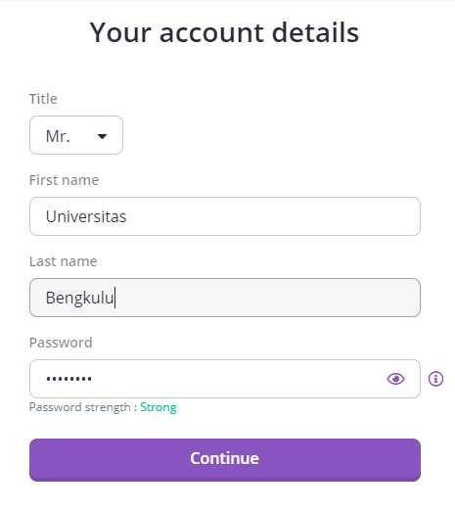
Langkah 4
Akun Quizizz Selesai Dibuat

Slide 12
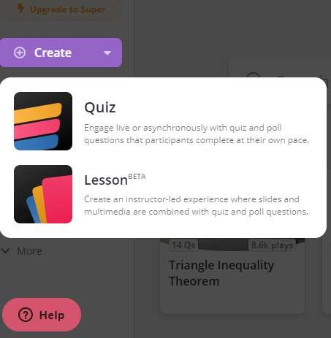
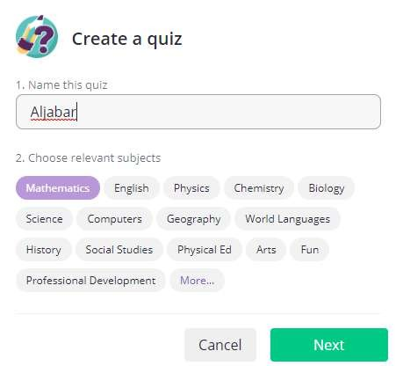
Cara Membuat Kuis di Quizizz
Klik Create => Klik Quiz =>
<= Isi Nama Kuis
<= Pilih Subject

Slide 13
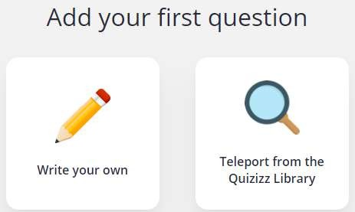
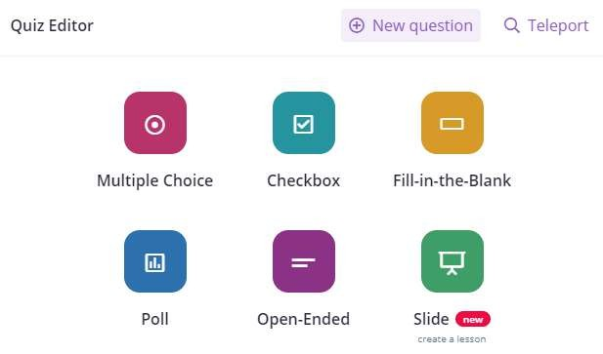
Klik write your own
Klik Multiple Choice

Slide 14
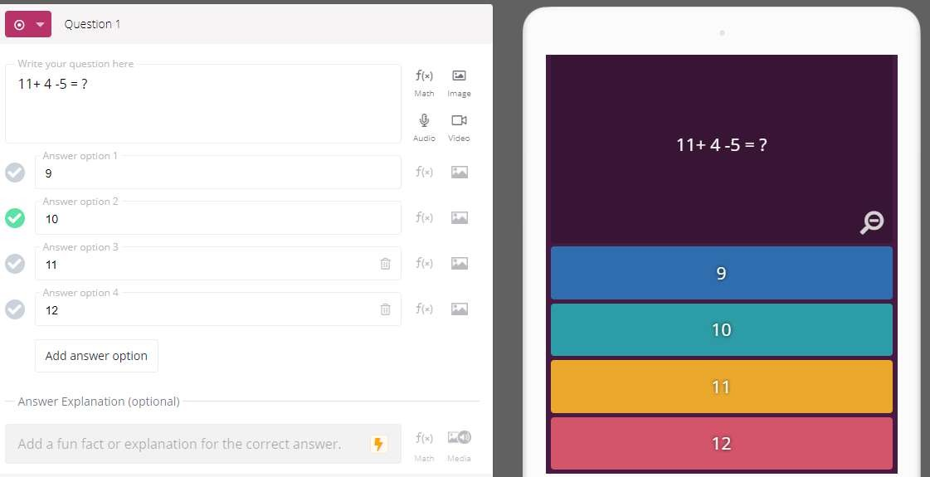
Tampilan Pada Hp
Buat Kuis

Slide 15

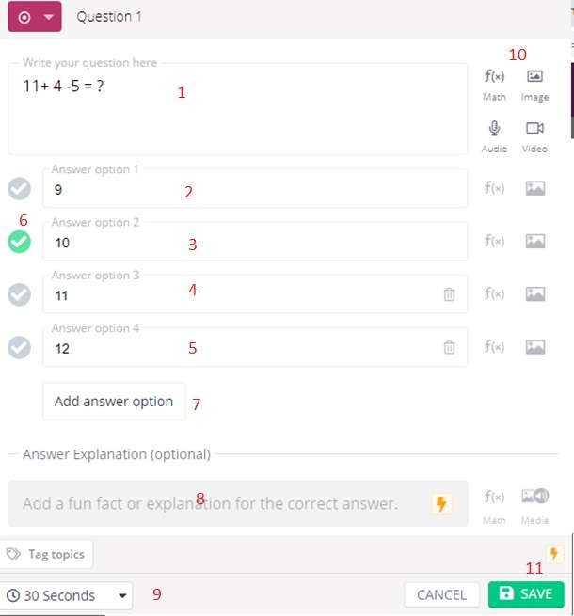
Keterangan :
Buat Soal
Jawaban A
Jawaban B
Jawaban C
Jawaban D
Klik Centang untuk
jawaban benar
Penambahan Option
Jawaban
Penjelasan
Tambahan
Pengaturan waktu menjawab
Soal dapat
1
ditambahkan, Simbol
,
Foto, Suara dan Video
11. Save => Klik Done

Slide 16
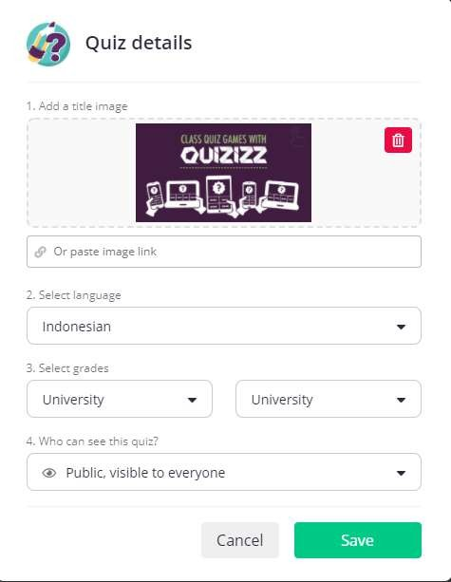
Grade : Untuk siswa kelas berapa/Universitas
Setelah selesai klik Save

Slide 17
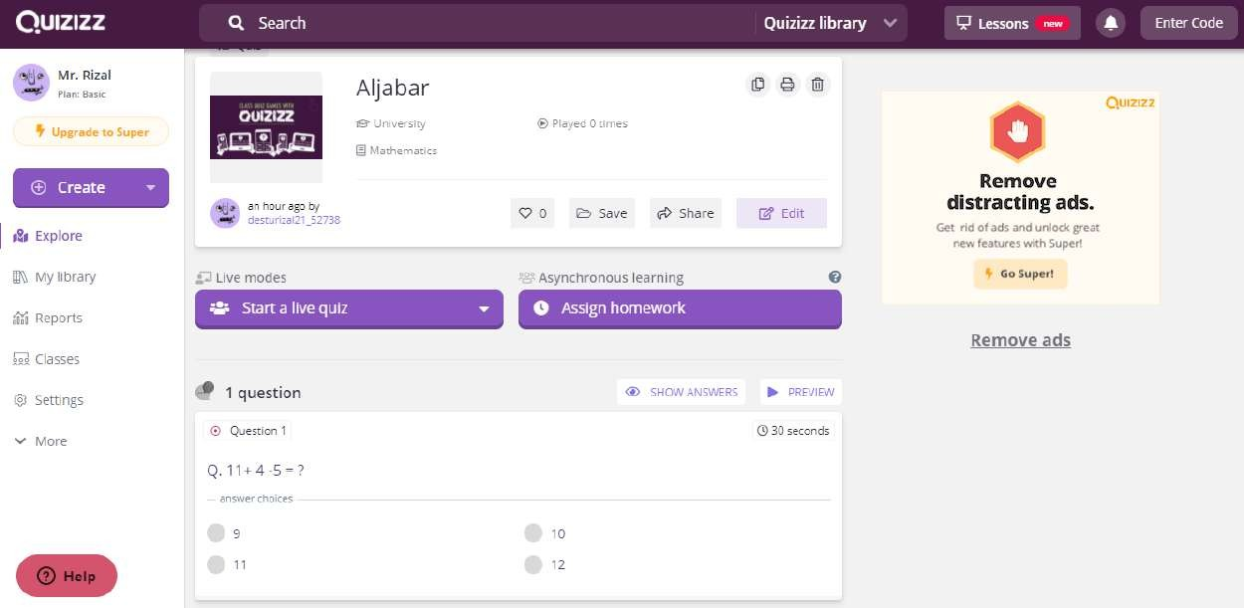
Membagikan Kuis di Quizizz
Tampilan kuis yang telah dibuat pada beranda Quizizz
Start a live quiz adalah pilihan pengerjaan kuis secara langsung (live time)
Assign homework adalah pilihan pengerjaan kuis dengan waktu yang lebih panjang

Slide 18
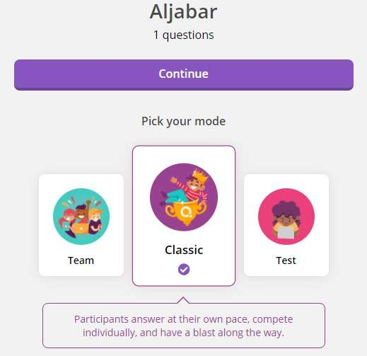
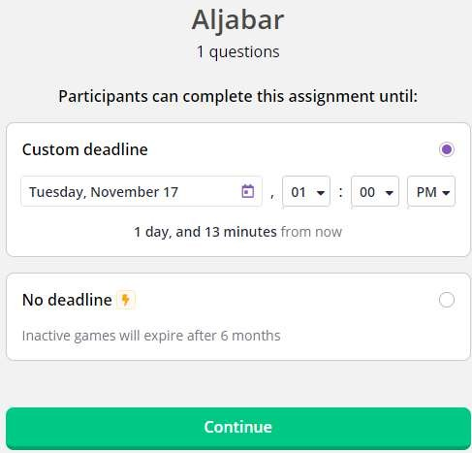
Jika memilih Start a live quiz maka langsung dapat memilih mode classic, lalu klik Continue
Jika memilih Assign homework maka harus mengisi deadline terahir pengisian Kuis, lalu klik Continue

Slide 19
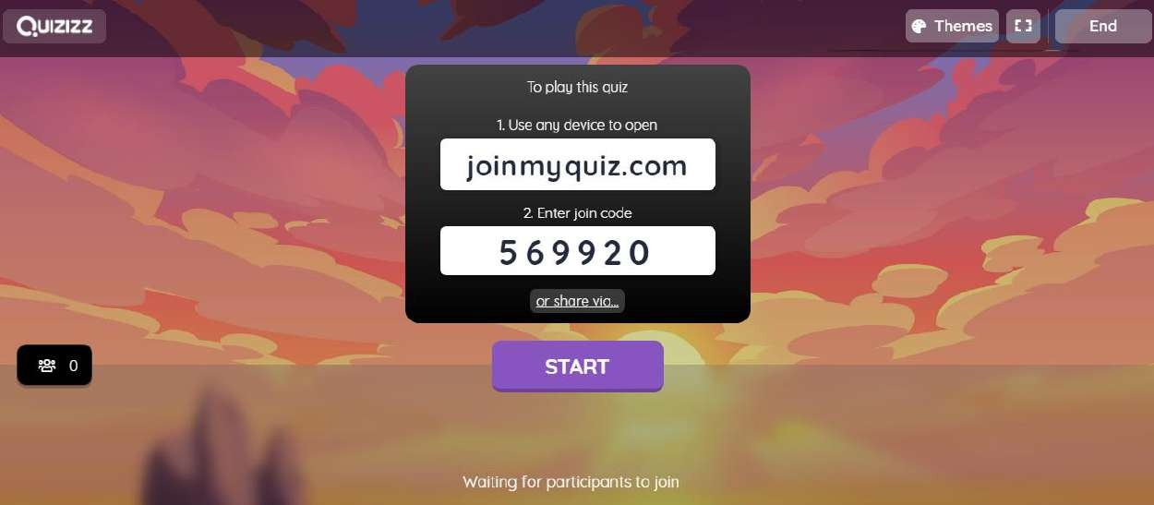
Nomor Quiz Code digunakan untuk mengakses Kuis

Slide 20
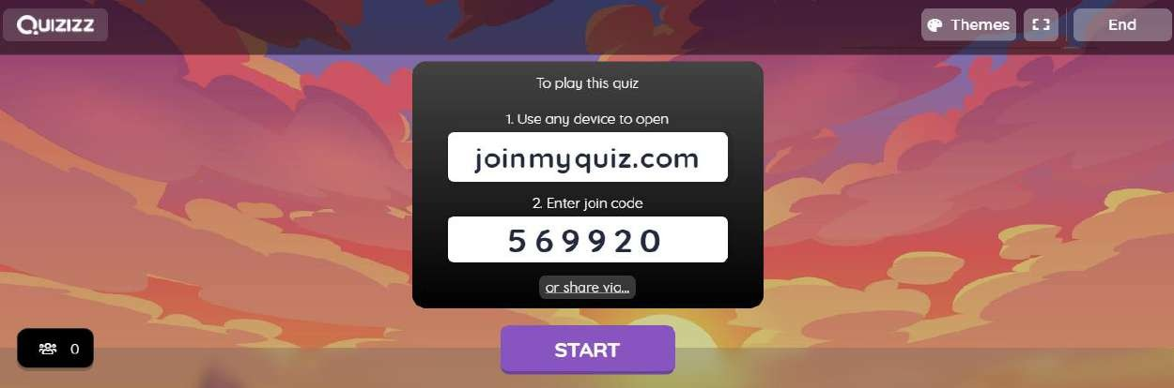
Cara join di kuis online quizizz.com
Masuk ke joinmyquiz.com, kemudia klik ikon join.
memasukkan Quiz code, kemudian isi nama. Mahasiswa
yang telah bergabung akan terlihat di layar laptop Dosen.
Kuis dapat langsung dimulai setelah seluruh siswa bergabung di dalam room kuis. Dosen hanya tinggal klik start untuk Memulai

Slide 21

PREZI
VIDEO

Slide 22
Apa itu Frezi Video?
Prezi adalah alat yang memungkinkan Anda membuat presentasi yang dinamis dan berbeda dari presentasi PowerPoint tradisional

Slide 23
Untuk membuat presentasi video Prezi, ikuti langkah-langkah berikut:
Membuat Akun Prezi
Pilih Template atau Mulai dari Awal
Buat Presentasi Anda
Atur Tata Letak dan Navigasi
Tambahkan Animasi dan Efek
Sunting Transisi
Tes dan Praktikkan Presentasi Anda
Merekam Video
Edit Video (Opsional)
Simpan dan Bagikan Video

Slide 24
THANK YOU
AWESOME
PRESENTATION

